Slide 1
Годовой отчет Детского Благотворительного фонда «Андрюша»
2014

Slide 2
ДЕТСКИЙ БЛАГОТВОРИТЕЛЬНЫЙ ФОНД В ПОДДЕРЖКУ ТАЛАНТЛИВЫХ ДЕТЕЙ «АНДРЮША» ИМЕНИ АНДРЕЯ ЖАБОТИНСКОГО
Детский Благотворительный Фонд «Андрюша» поддерживает наиболее одаренных детей Южного Урала в сфере искусства.
Фонд был создан в июле 2009 года в память о талантливом и светлом мальчике — Андрее Жаботинском его родителями — Юлией и Константином Жаботинскими.
Направления деятельности фонда — те, в которых проявился талант Андрюши: танцы, вокал, актерское мастерство и живопись.
Фонд «Андрюша» реализует благотворительные программы, представляет интересы талантливых детей и образовательных учреждений в культурных организациях, номинирует их на премии в области искусства, оказывает финансовую поддержку в получении образования и поездок детей на конкурсы, организует гастроли, концерты, творческие встречи, мастер-классы.

Slide 3
Основная цель Фонда — адресная помощь юным талантам, живущим на Южном Урале.
Мы хотим, чтобы каждый ребенок, наделенный талантом и целеустремленностью, имел возможность проложить свой путь в искусстве, вырасти в настоящую звезду!

Slide 4
Проекты в 2014 году
Проекты, осуществленные Детским Благотворительным фондом «Андрюшей» в рамках Программы поддержки юных талантов

Slide 5
В 2014 году состоялись:
Благотворительный литературно-музыкальный спектакль «Память о Солнце», посвященный Анне Ахматовой, с участием заслуженных артисток России Ольга Кабо и Нины Шацкой
Участие в Международном Концерте Мира, посвященном миру без ядерного оружия в Штаб-квартире ЮНЕСКО в Париже
V Премия «Андрюша-2014» для юных талантов в области искусства
Конкурс на «Премию Андрюша-2014»
Гала-концерт Премии «Андрюша-2014»
Призовые поездки Премии «Андрюша-2014»
Обучение в Школе вокального мастерства Елены Образцовой
Концерт «Звездочки фонда «Андрюша» - любимому городу!»
Участие в других мероприятиях

Slide 6
итоги

Slide 7
V Юбилейная Премия «Андрюша-2014»

Slide 8
VПремия «Андрюша-2014» конкурс для юных талантов в области искусства январь-март
В конкурсе приняли участие 1866 детей из 46 населенных пунктов, в т.ч. ребята из 11-ти учреждений социальной сферы
В жюри вошли деятели искусства и культуры мирового масштаба из Москвы, председатель жюри - народный артист России Андрис Лиепа.

Slide 9
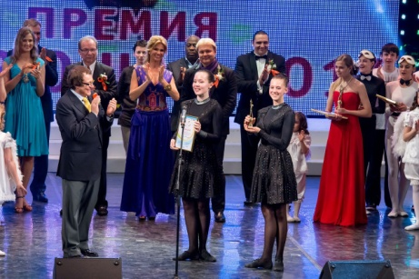
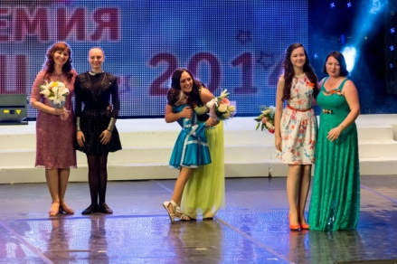
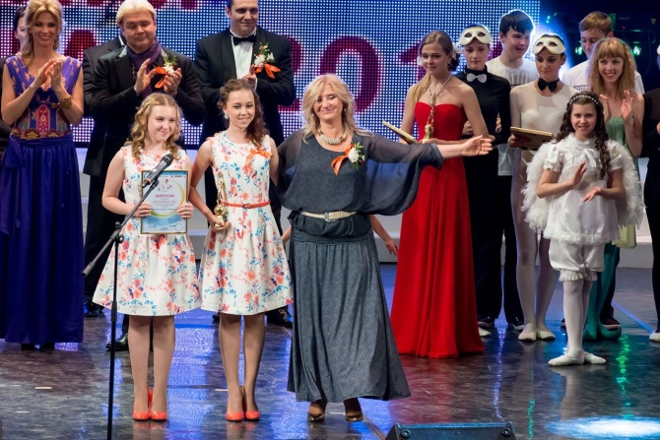
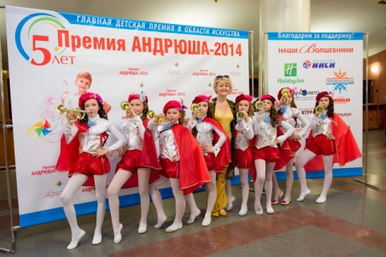
VПремия «Андрюша-2014» конкурс январь-март
По итогам конкурса было выбрано 7 лауреатов (среди них 3 коллектива и 4 персональных участника), в «Золотой фонд» вошли 59 участника; 1 Гран-при, 12 обладателей специальных призов; 1 Приз зрительских симпатий, награждено 7 преподавателей.

Slide 10
VПремия «Андрюша-2014» гала-концерт
Церемония награждения и праздничный благотворительный гала-концерт детей-лауреатов и звезд состоялась в Театре оперы и балеты им.М.И.Глинки Челябинска и собрала более 900 зрителей и более 600 участников.
На церемонии награждали победителей и выступили народные артисты России Андрис Лиепа и Юрий Розум (пианист), Чарли Армстронг (джазовый музыкант), Игорь Манаширов (оперный и эстрадный певец), засл.аристка России Нина Шацкая, финалистка шоу «Голос.Дети» Рагда Ханиева. Ведущий – засл.артист России Александр Олешко.

Slide 11
VПремия «Андрюша-2014» гала-концерт
Во время организации концерта работали около 200 волонтеров
Церемония транслировалась в прямом эфире на сайте www.1obl.ru, где шло голосование на Приз зрительских симпатий
Телевизионная версия концерта была показана на телеканале ОТВ
Событие освещали более 30 СМИ, включая все телеканалы Челябинска
Для участия в проекте привлечено 40 партнеров, среди них – 18 коммерческих компаний, 15 СМИ, 7 некоммерческих организаций
Событие проходило при поддержке Правительства Челябинской области, Администрации города Челябинска, ЗСО Челябинской области

Slide 12
VПремия «Андрюша-2014» гала-концерт
Лауреатам вручены 7 авторских статуэток «Мальчик, зажигающий звезды» и награды - призовые поездки
члены «Золотого фонда» и преподаватели награждены дипломами и бесплатными приглашениями на концерт
7 преподавателей лауреатов награждены денежными сертификатами на 10 тысяч рублей
Обладатели специальных призов, Гран-при и Приза зрительских симпатий награждены призовыми обучающими поездками

Slide 13
VПремия «Андрюша-2014» гала-концерт

Slide 14
VПремия «Андрюша-2014» гала-концерт

Slide 15
VПремия «Андрюша-2014» гала-концерт

Slide 16
Призовые поездки
VПремия «Андрюша-2014»

Slide 17
Награды VПремии «Андрюша-2014»
Дети-лауреаты Премии и обладатели специальных призов повысили уровень своего мастерства, приняв участие в обучающих программах, международных конкурсах и фестивалях:

Slide 18
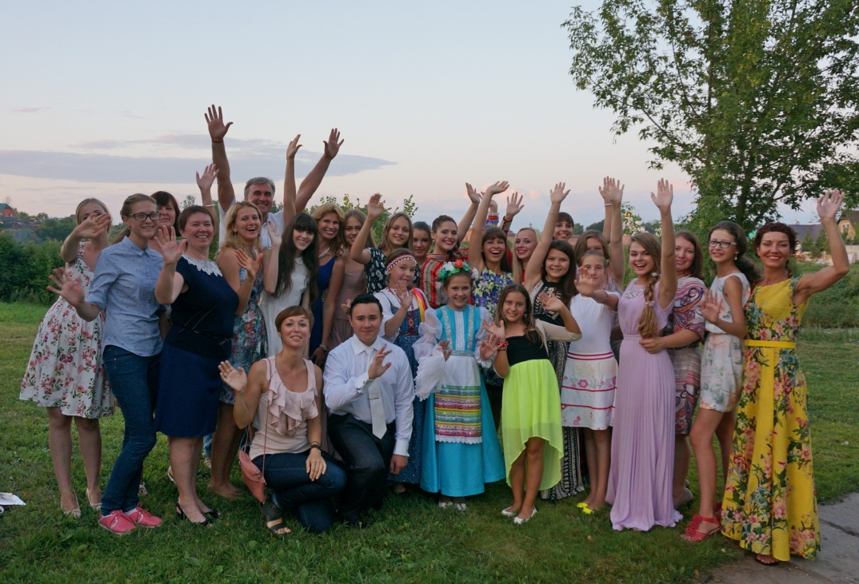
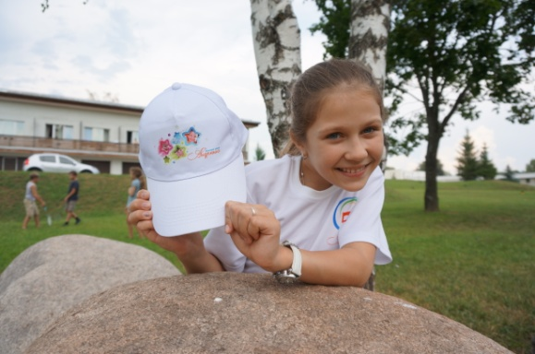
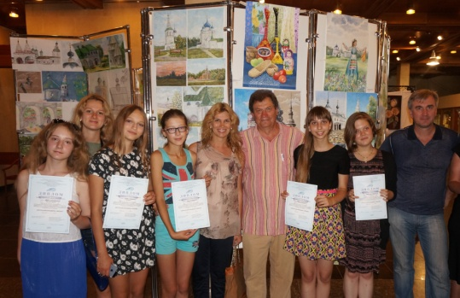
Призовые поездки
Международная летняя творческая школа под эгидой ЮНЕСКО "Новые имена" в г. Суздаль – 20 детей

Slide 19
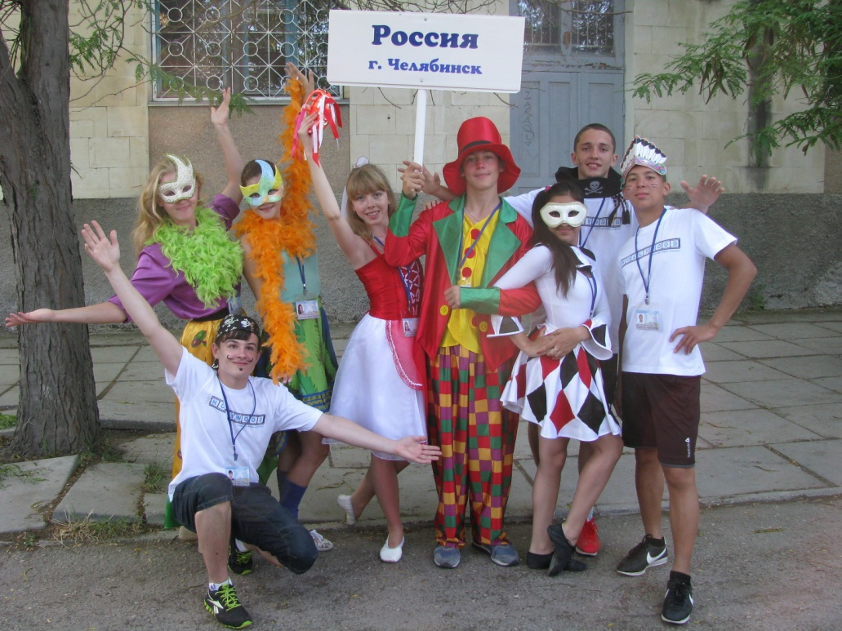
Призовые поездки
Поездка на Международный фестиваль "Земля. Театр. Дети" г. Евпатория – 1 коллектив

Slide 20
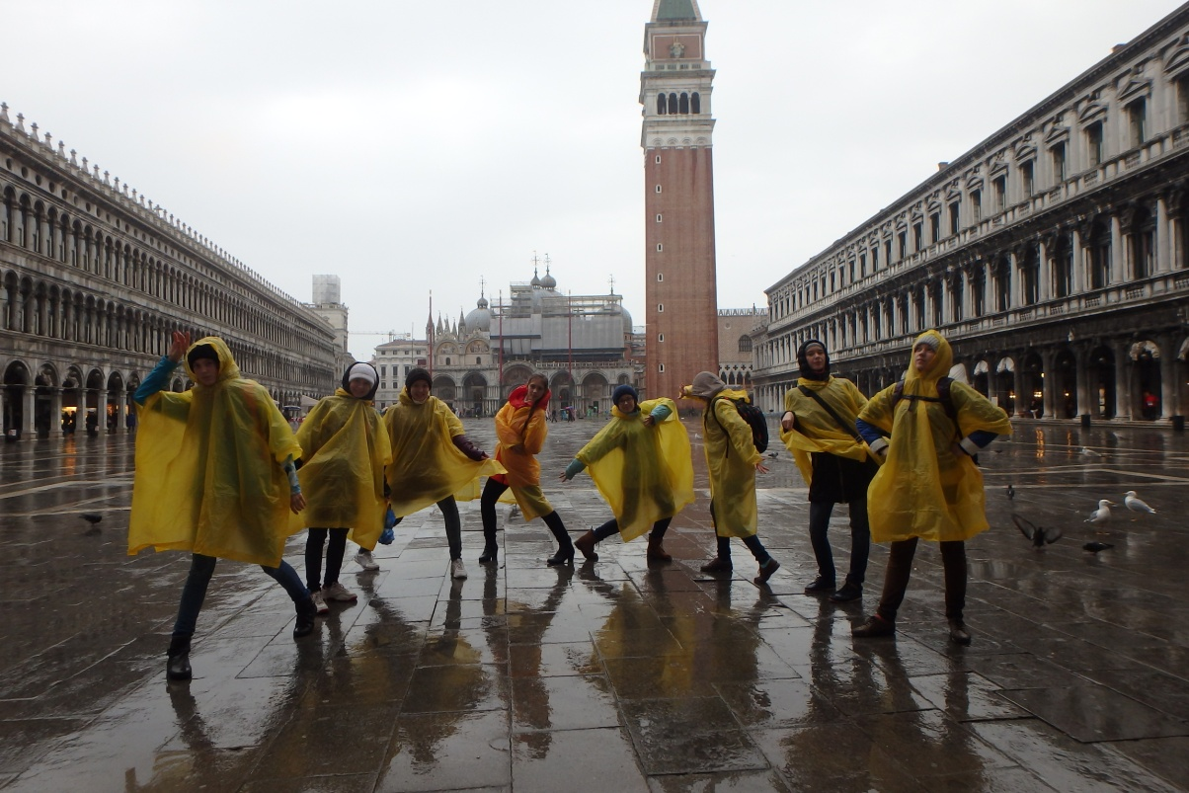
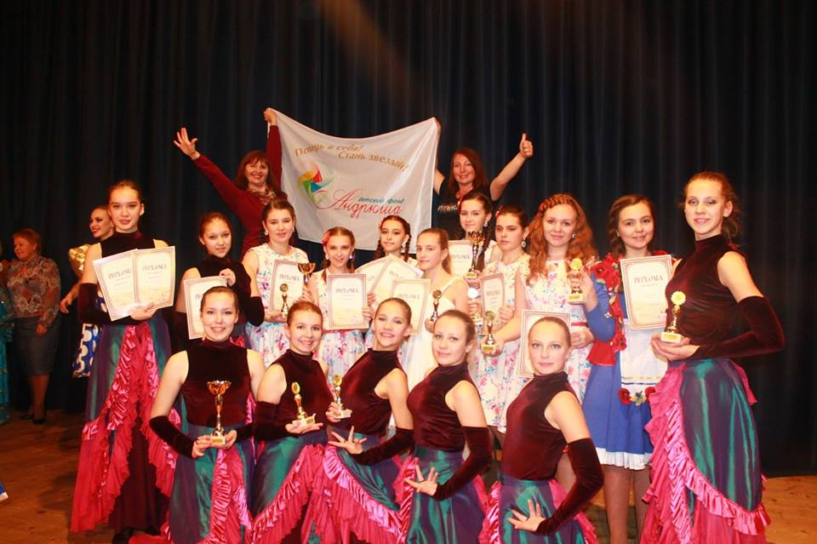
Призовые поездки
Поездка на Международный конкурс-фестиваль в Италию – 2 коллектива

Slide 21
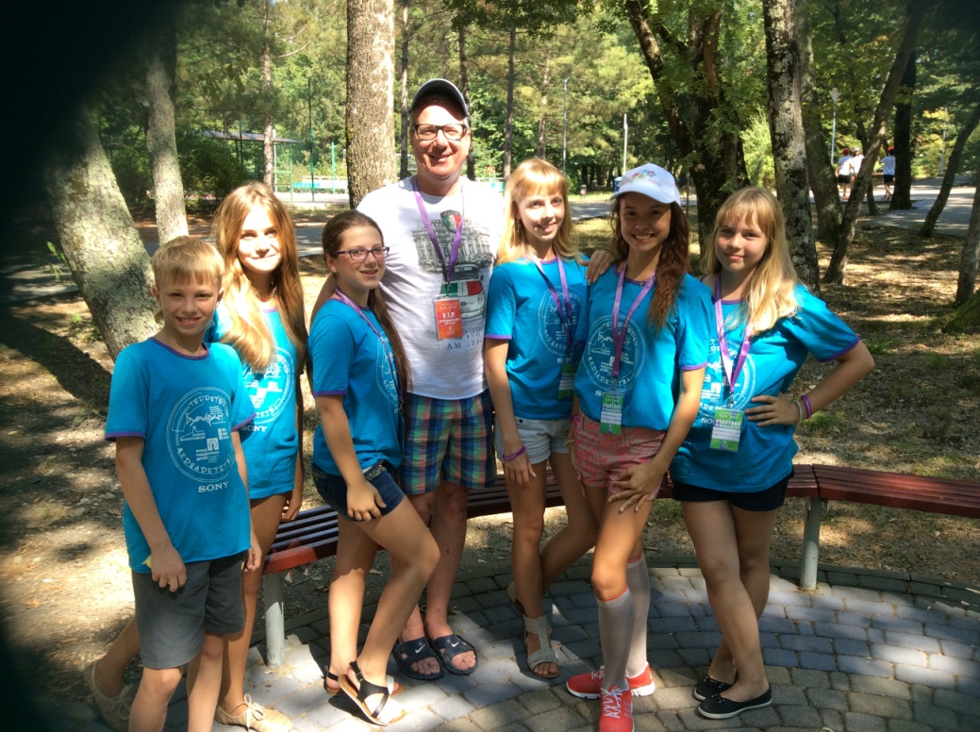
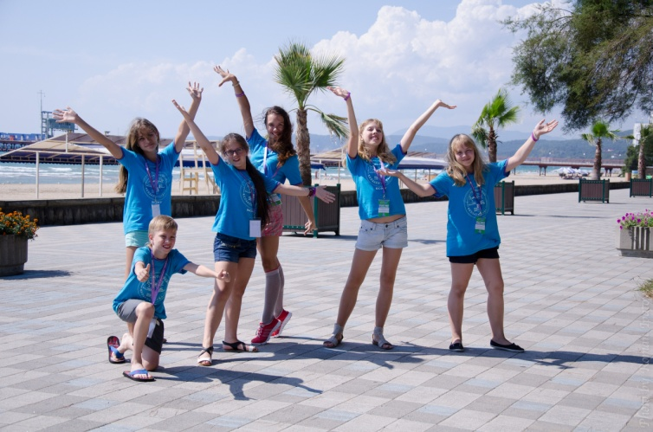
Призовые поездки
Поездка на Всероссийский открытый форум детского и юношеского экранного творчества «Бумеранг» во Всероссийском Детском Центре «Орленок», г. Туапсе, Краснодарский край - 4 чел.

Slide 22
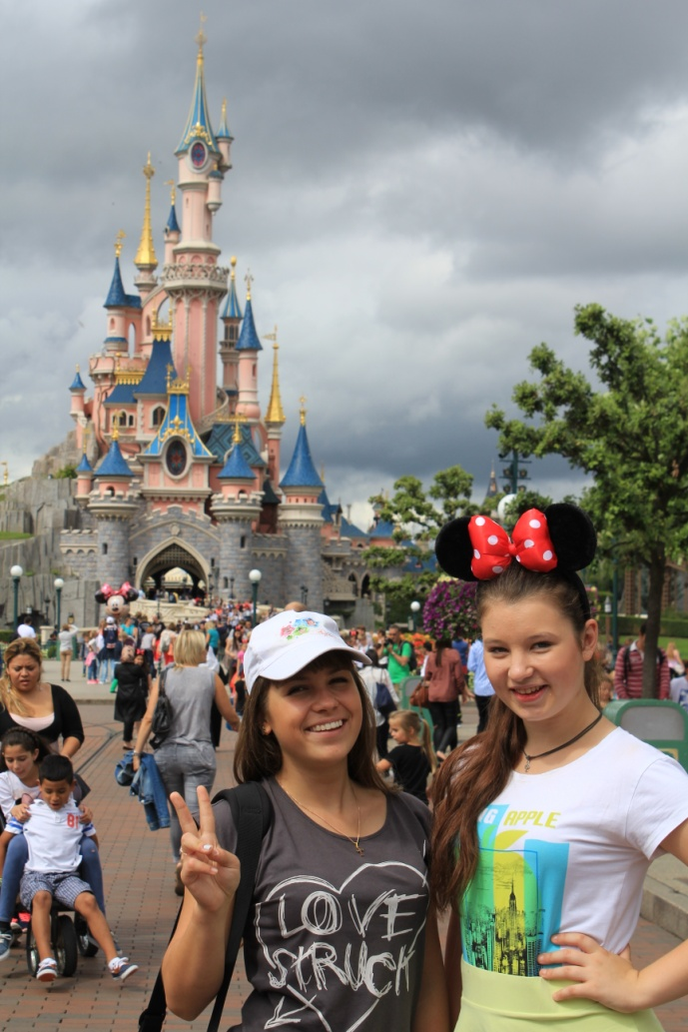
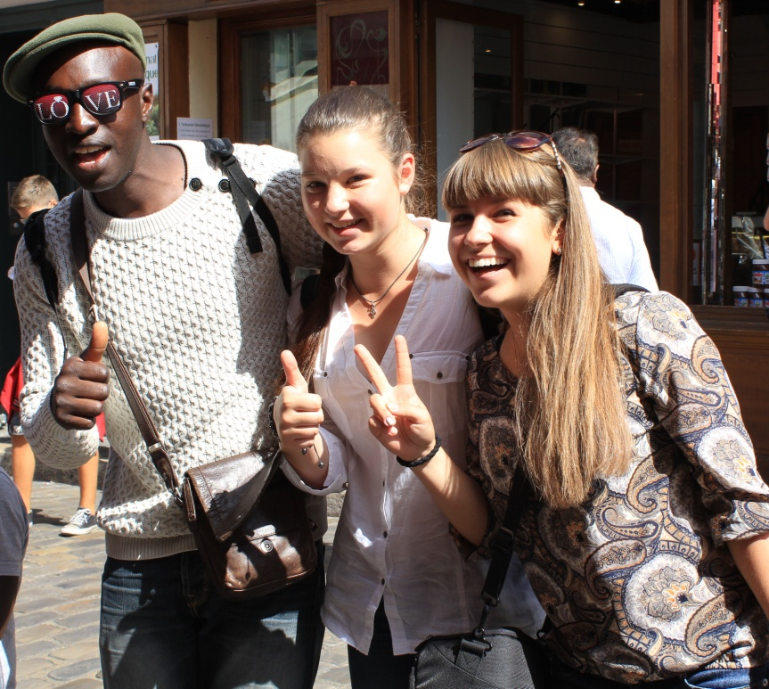
Призовые поездки
Поездка в Париж с экскурсионной программой на 7 дней – 2 чел.

Slide 23
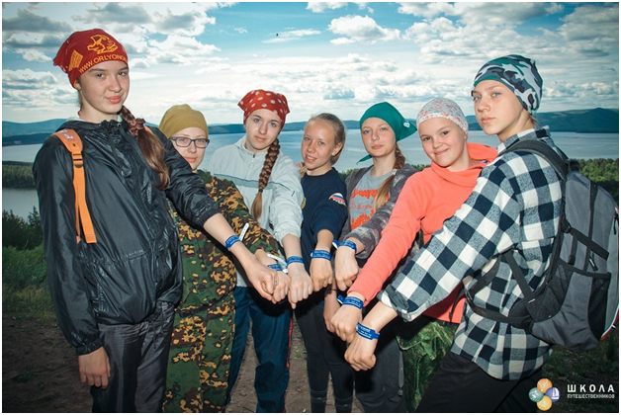
Призовые поездки
Путёвка в Школу путешественников Фёдора Конюхова на оз. Тургояк, г. Миасс - 1 коллектив

Slide 24
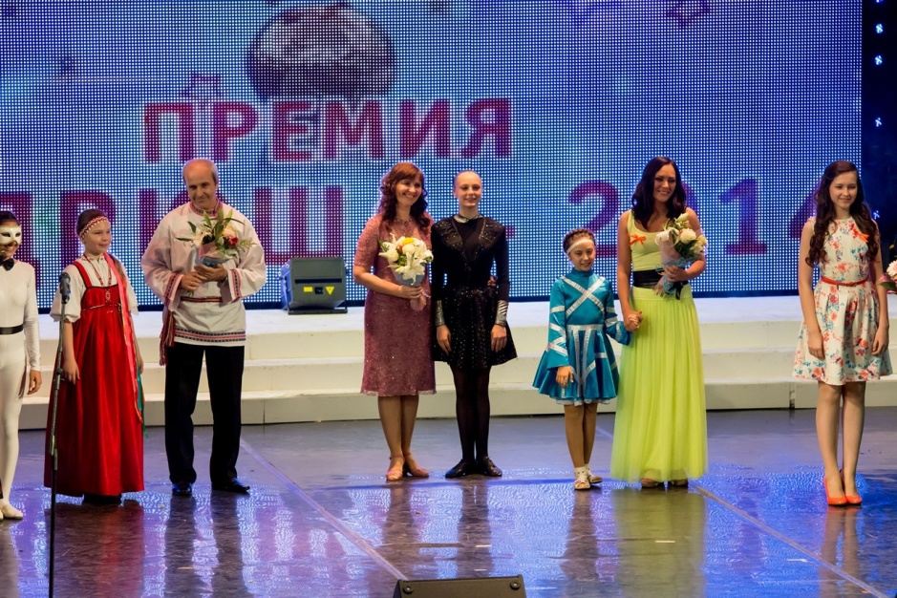
Награды педагогам лауреатов
Сертификат 10 тыс. рублей – 7 чел.

Slide 25
Благотворительный литературно-музыкальный спектакль «Память о Солнце», посвященный Анне Ахматовой, с участием заслуженных артисток России Ольга Кабо и Нины Шацкой

Slide 26
Благотворительный литературно-музыкальный спектакль «Память о Солнце», посвященный Анне Ахматовой с участием заслуженных артисток России Ольга Кабо и Нины Шацкой
Собрано 1 027 000 рублей на реализацию программ фонда;
более 200 детей и преподавателей бесплатно посетили спектакль;
зрители Челябинска (более 900) познакомились с ярким культурным событием;
работало более 50 волонтеров;
привлечено более 20-ти партнеров - коммерческих организаций и СМИ

Slide 27
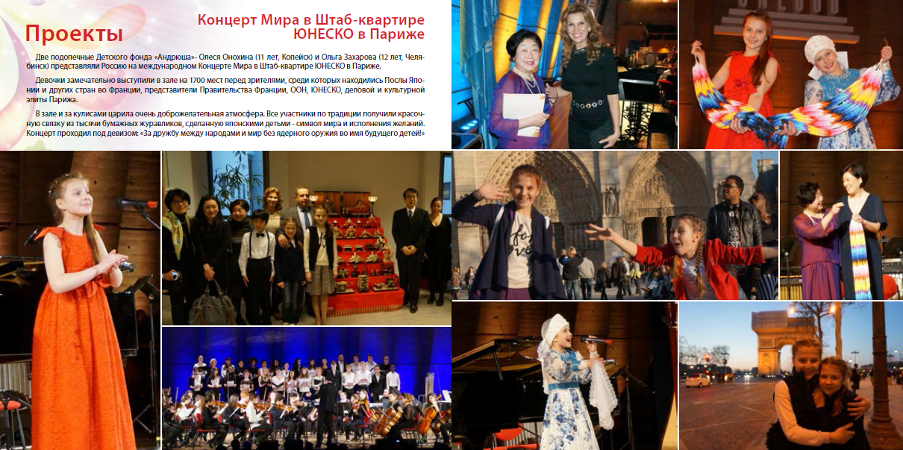
Участие в Международном Концерте Мира, посвященном миру без ядерного оружия в Париже (Штаб-квартире ЮНЕСКО)

Slide 28
Участие в Международном Концерте Мира, посвященном миру без ядерного оружия в Париже (Штаб-квартире ЮНЕСКО)
2 талантливых детей Челябинской области посетили значимые культурные события, познакомились с культурой других стран и городов, завязали дружеские и профессиональные связи;
по результатам поездок проведены дружеские встречи с другими детьми фонда и преподавателями, показаны фотографии, видеоматериалы.
дети-участники получили важный профессиональный опыт выступлений в международных концертах;

Slide 29
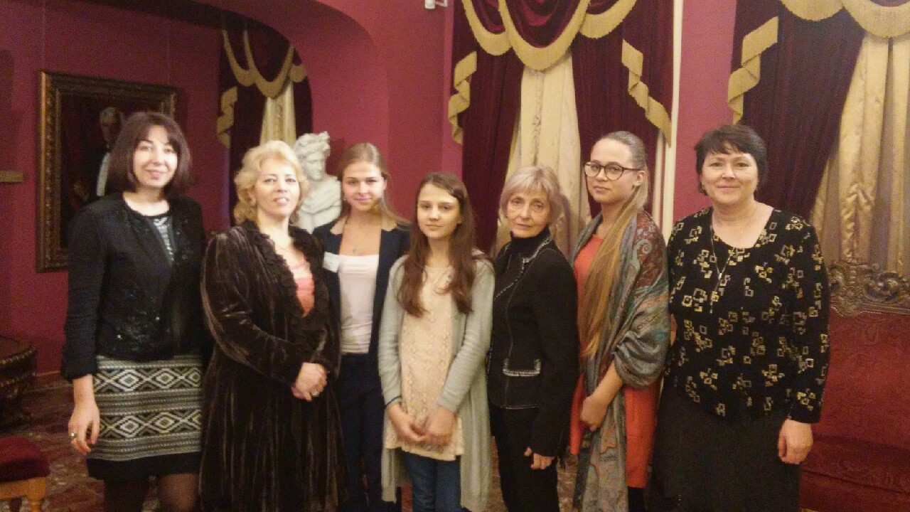
Обучение в Школе вокального мастерства Елены Образцовой
3 детей и 2 преподавателя повысили уровень мастерства, приняв участие в Школе вокального мастерства Елены Образцовой в Москве

Slide 30
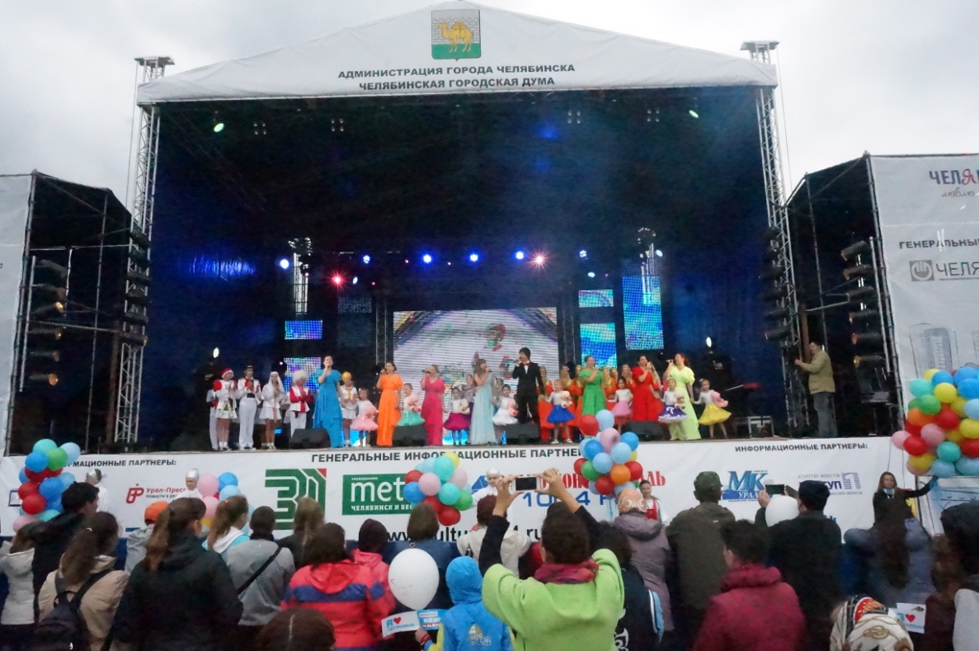
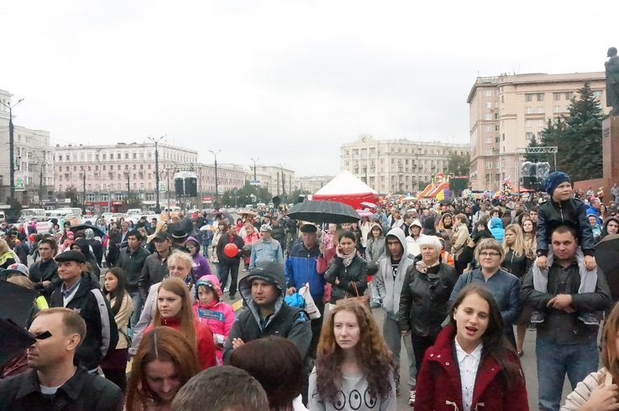
Концерт «Звездочки фонда «Андрюша» - родному городу!»
Более 200 детей выступили на главной площади города - это отчетный концерт о достижениях во время летнего обучения.
Более 3000 зрителей посетили концерт - узнали о деятельности и программах фонда по поддержке талантливых детей

Slide 31
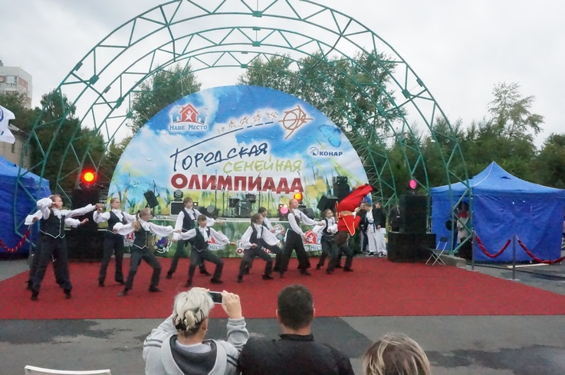
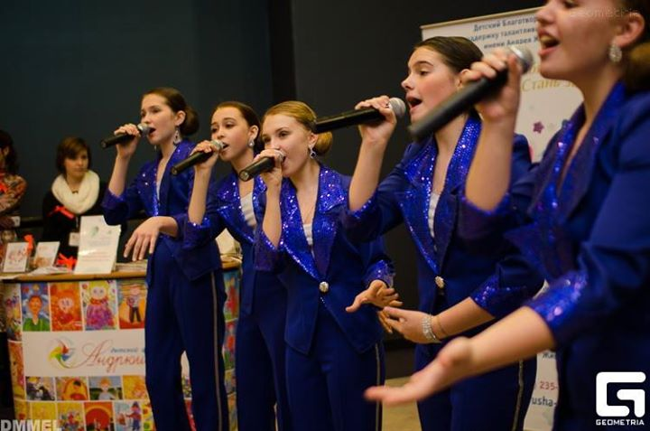
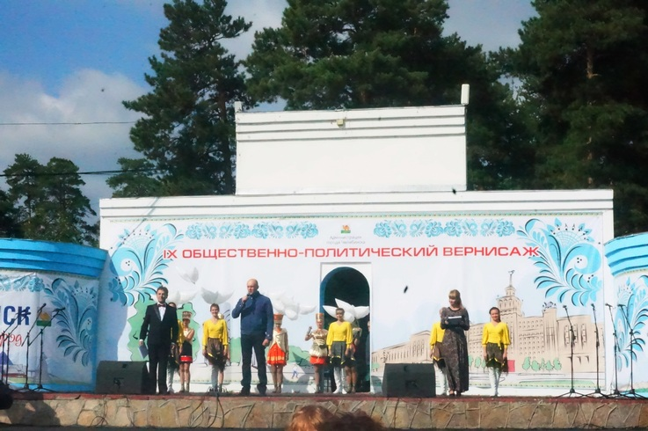
Участие в городских и областных благотворительных мероприятиях

Slide 32
Спасибо!

Slide 33
Финансовый отчет

Slide 34
Финансовый отчет

